Slide 1


Pontificia Universidad Católica de Chile
Escuela de Ingeniería
Departamento de Ciencia de la Computación
Fundamentos de Machine Learning
Árboles de decisión
Nicolás Alvarado
Dpto. Ciencia de la Computación

Slide 2
Recapitulemos un poco lo que hemos visto hasta ahora en el curso
Comenzamos con la relación íntima entre ML y datos, desde el punto de vista del aprendizaje.
Luego, vimos los conceptos fundamentales de ML.

Slide 3
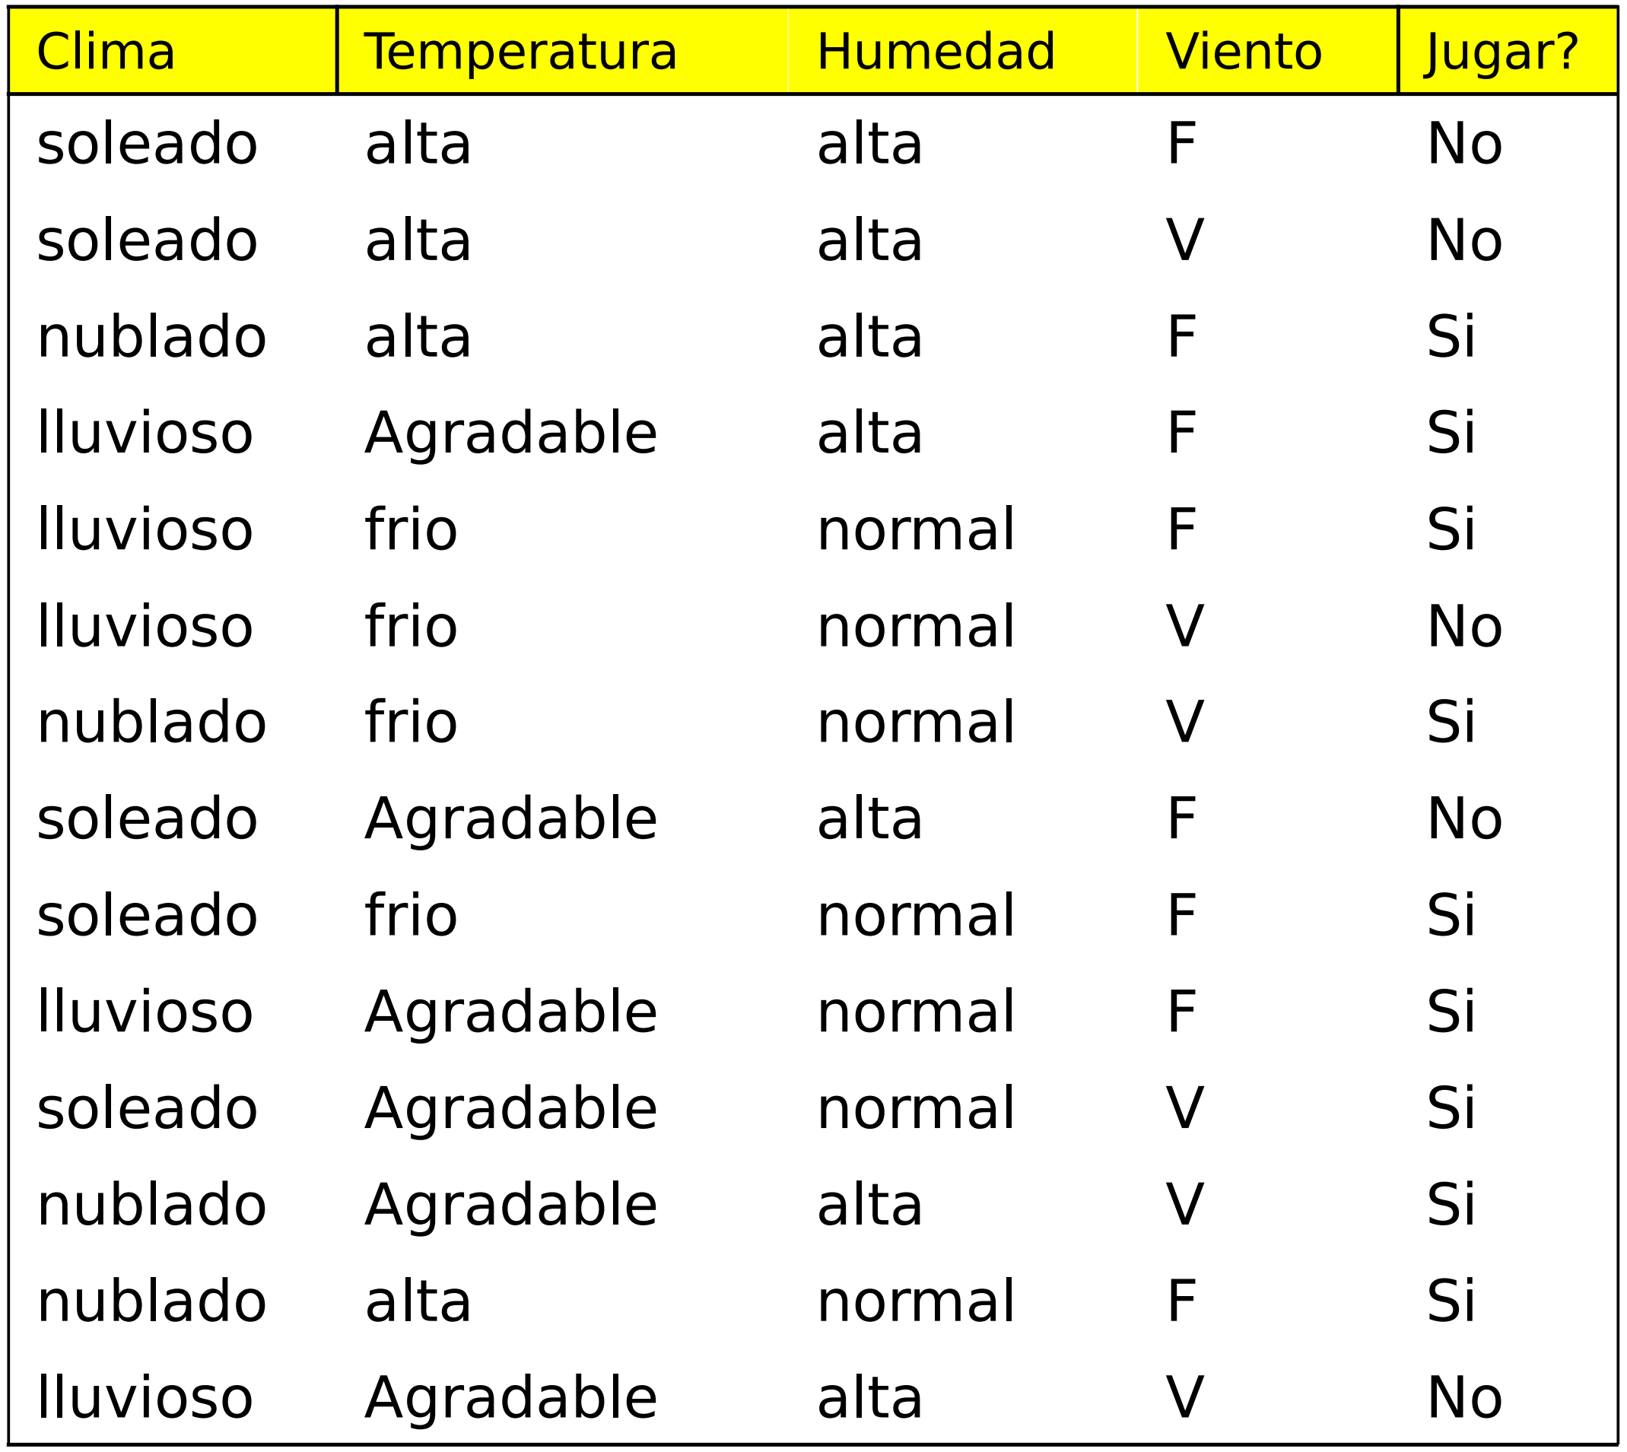
¿Cómo solucionamos el siguiente problema de clasificación?

Slide 4
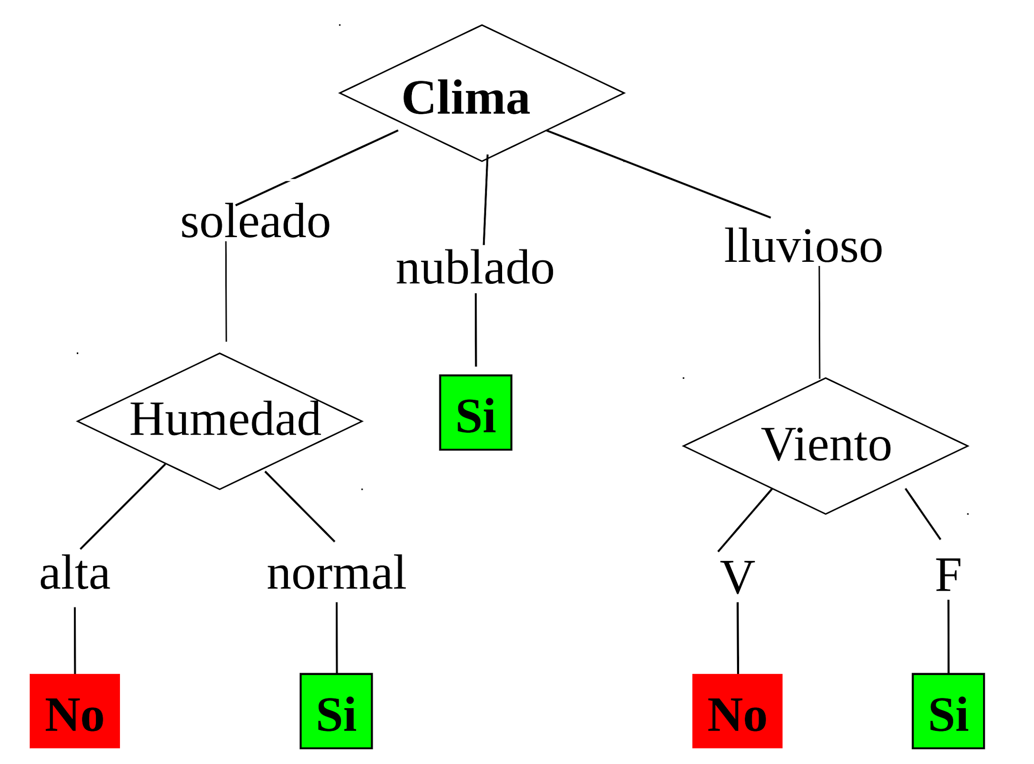
¿Cómo solucionamos el siguiente problema de clasificación?

Slide 5
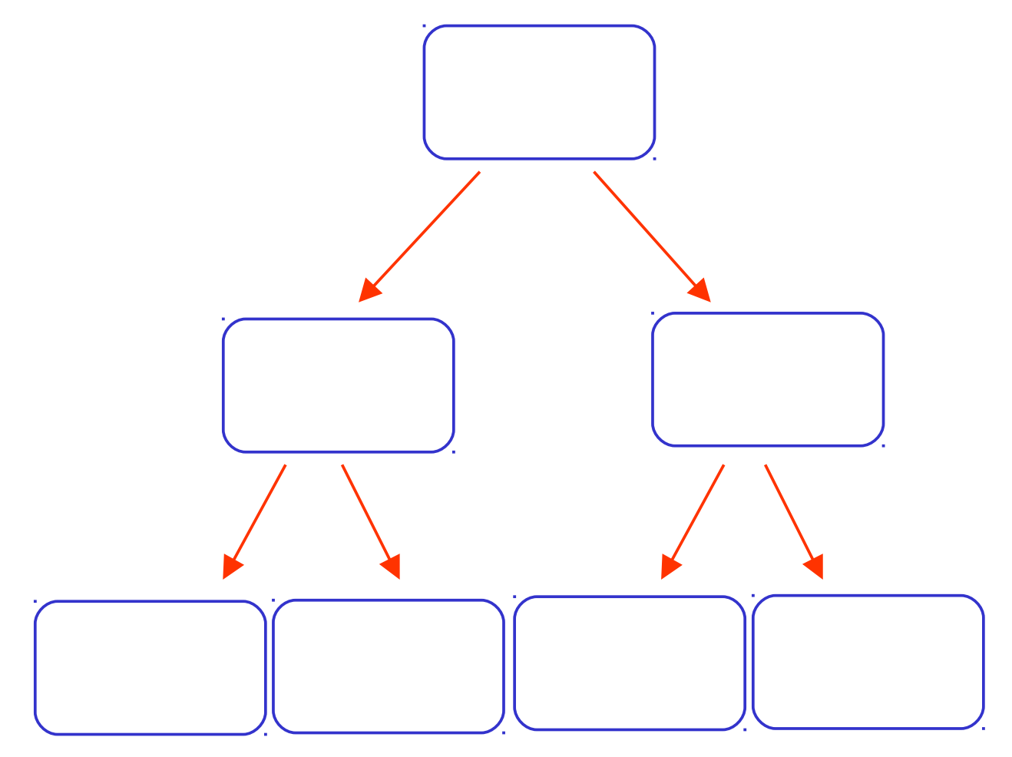
Árboles de decisión pueden solucionar el caso anterior
Técnica de aprendizaje supervisado.
Pueden realizar clasificación y regresión.
Pueden usarse sobre distintos tipos de features (binaria, categórica, numérica).

Slide 6
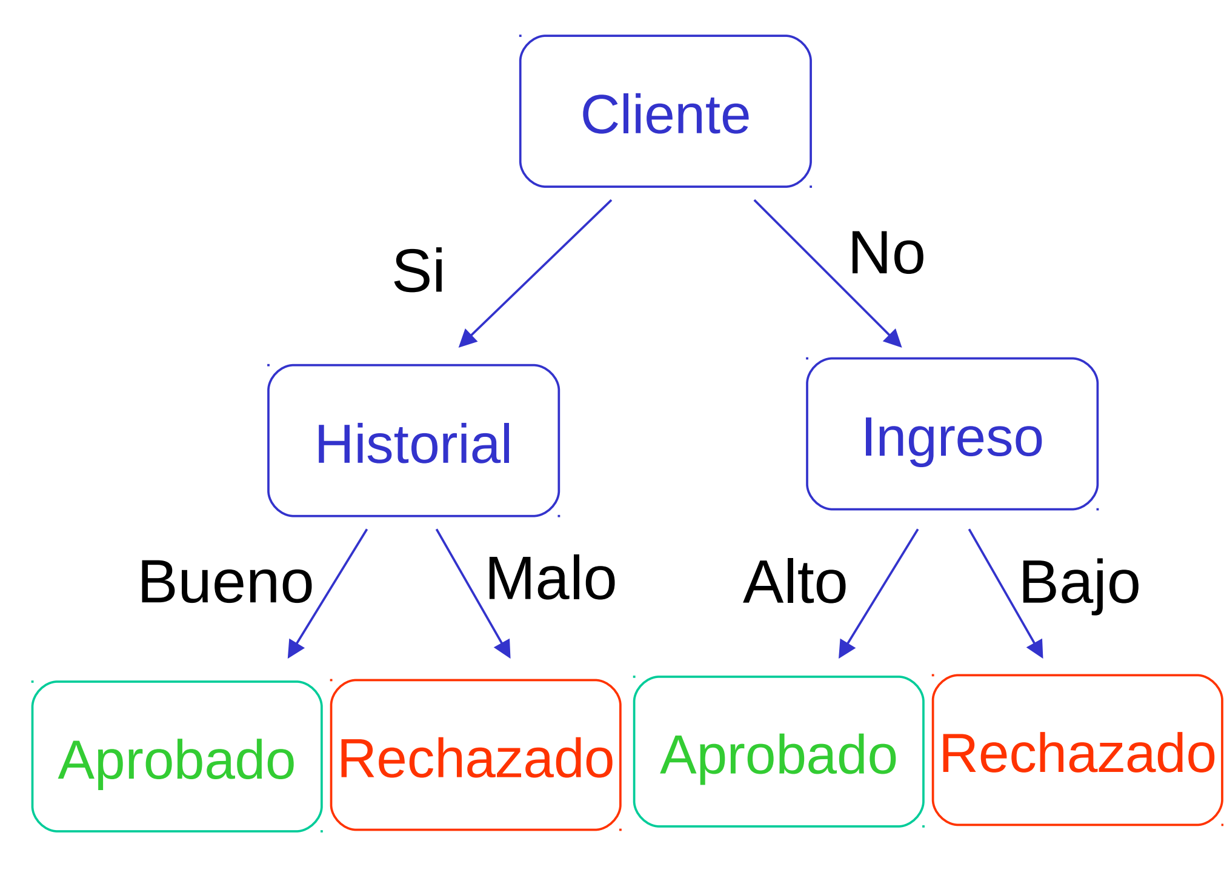
Árboles de decisión son ampliamente utilizados en la práctica
Cada nodo interno representa una característica/atributo y cada nodo hoja representa una categoría.
En cada nodo interno, se realiza un test en base a los valores de la característica.
Aristas representan el resultado del test.
Para clasificar un registro, se debe pasar desde la raíz hasta alguna hoja.

Slide 7
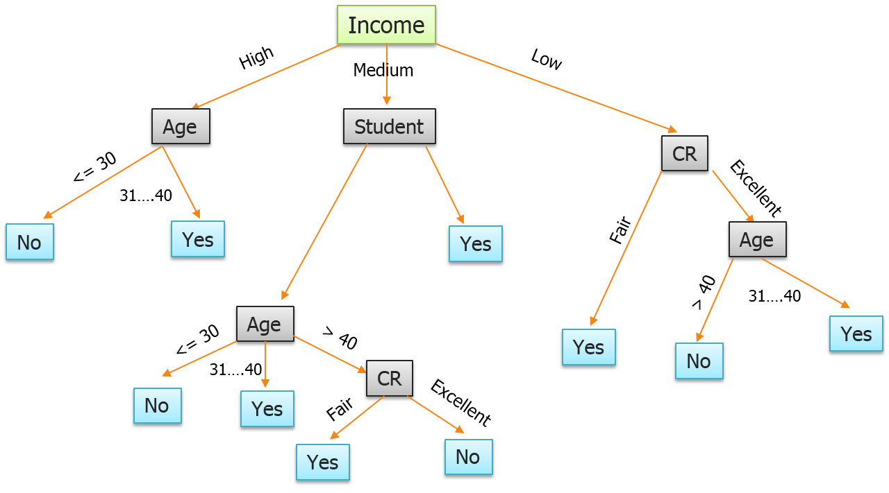
¿Cómo construimos un árbol de decisión?

Slide 8
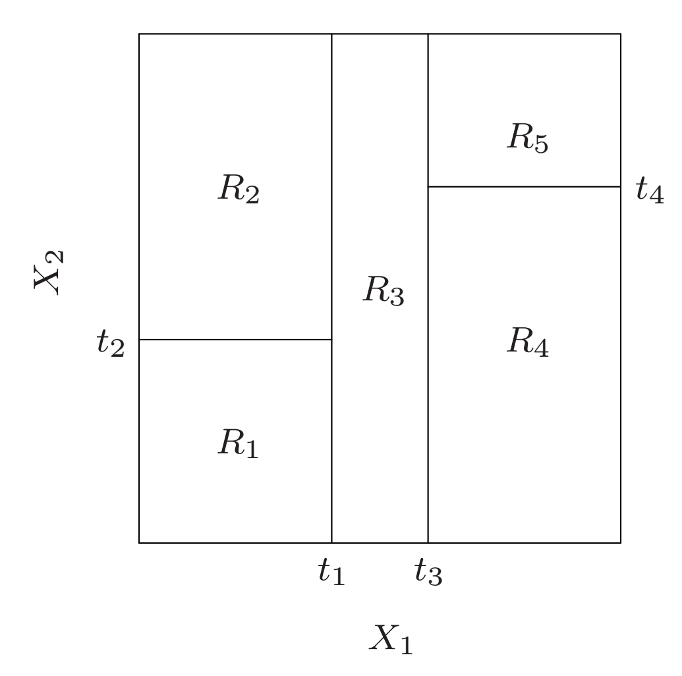
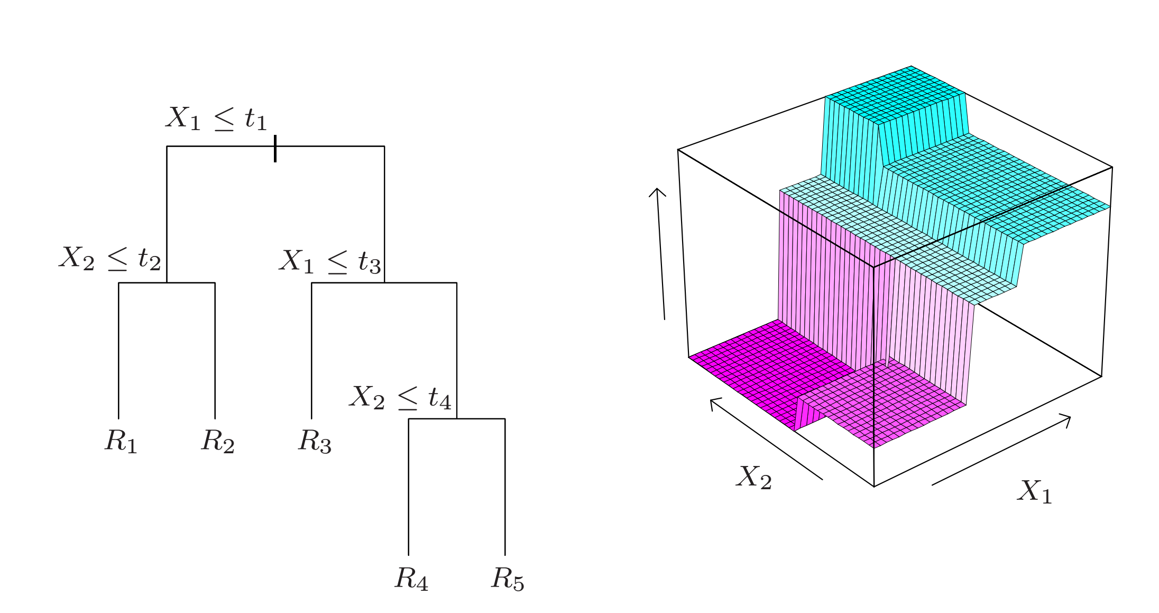
Podemos usar un algoritmo recursivo para construir un árbol
¿Pertenecen todos los registros a la misma clase?
Retornar marcando el nodo hoja con la clase respectiva.
¿Tienen todos los registros el mismo valor para todas las características?
Retornar marcando nodo hoja con la clase más común.
De lo contrario:
Seleccionar la mejor característica.
Usar esta característica como nodo raíz.
Dividir el set de entrenamiento restante de acuerdo a este atributo y para cada rama resultante continuar la construcción del árbol en forma recursiva.

Slide 9
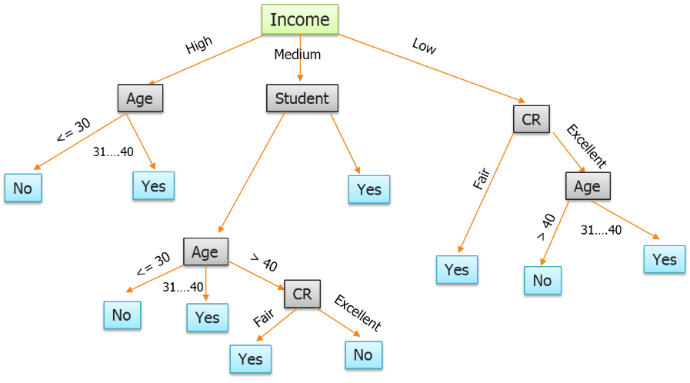
Podemos destilar este paso en dos preguntas más específicas
¿Cómo defino cuál es la mejor característica?
Si la mejor característica es numérica, ¿en qué parte de su dominio pongo el umbral de separación?

Slide 10
Todo depende de la tarea que busquemos solucionar
Si objetivo es clasificar, es razonable que la mejor característica sea aquella que mejor separe las clases.
Dos maneras típicas de medir esto son:
Gini Index: desigualdad (inequidad) sobre distintas categorías.
Information Entropy: uniformidad de una distribución / bits promedios necesarios para codificar información sobre la ocurrencia de eventos.

Slide 11
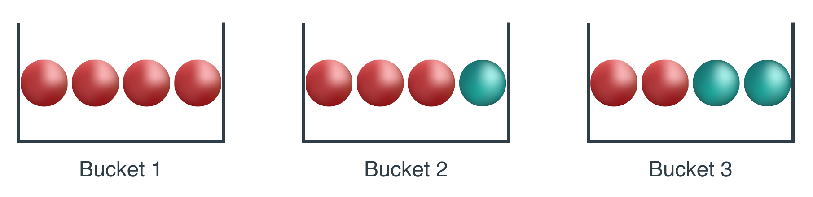
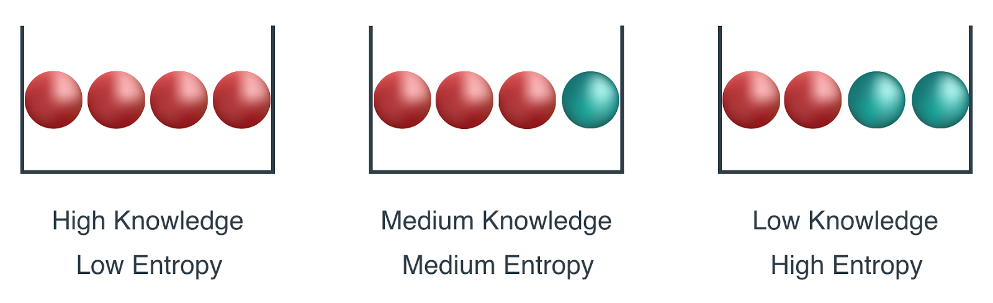
Entropía permite capturar de manera eficiente cuán informativa es una distribución

Slide 12
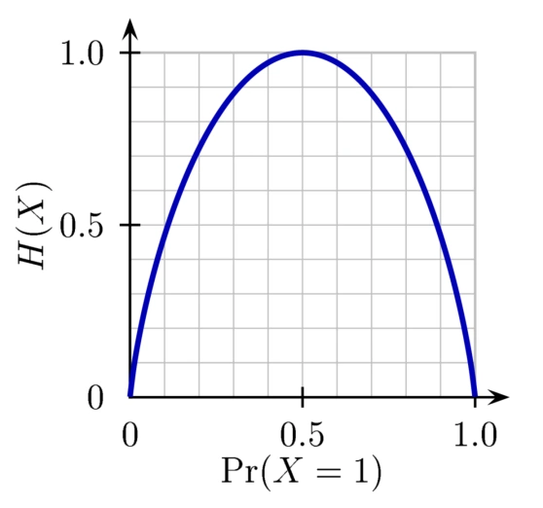
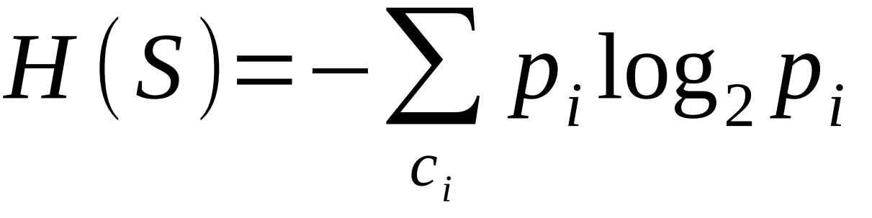
Entropía permite capturar de manera eficiente cuán informativa es una distribución
“Intuitivamente”, la entropía puede verse como un promedio ponderado de la información sobre los eventos particulares:

Slide 13
Entropía permite capturar de manera eficiente cuán informativa es una distribución
“Intuitivamente”, la entropía puede verse como un promedio ponderado de la información sobre los eventos particulares:
Por ejemplo:
4 clases (A,B,C,D): 10 registros clase A, 20 clase B, 30 clase C, 40 clase D.
Entropía= -[(.1 log .1) + (.2 log .2) + (.3 log .3) + (.4 log .4)] = 1.85 bits.
* https://www.khanacademy.org/computing/computer-science/informationtheory/moderninfotheory/v/information-entropy

Slide 14
¿Cómo nos ayuda entonces la entropía a elegir la mejor característica?
Cada valor/umbral de una feature genera una partición distinta.
Cada una de estas particiones tendrá su propia entropía.
Ahora sí, intuitivamente, algo como la entropía promedio de las particiones generadas podría indicar cuán buena o mala es una característica.
Esta idea es formalizada a través de una métrica llamada Ganancia de Información (Information Gain).

Slide 15
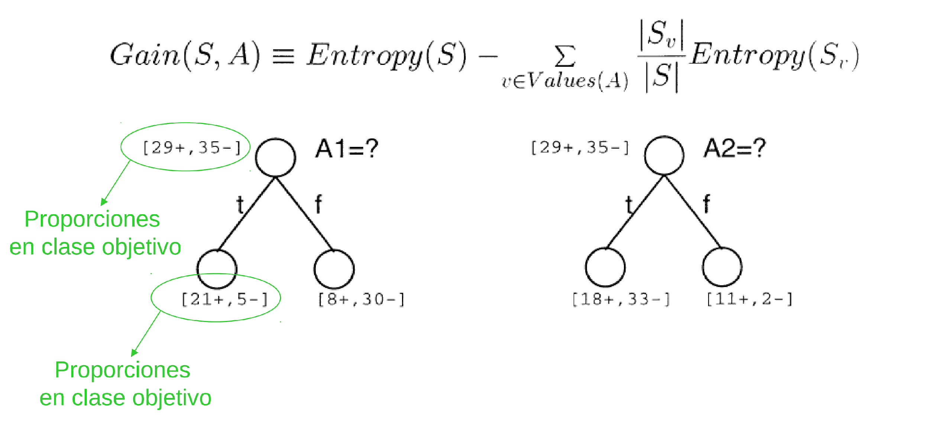
Elegimos la característica que entrega la mayor ganancia de información (mayor reducción de entropía)

Slide 16
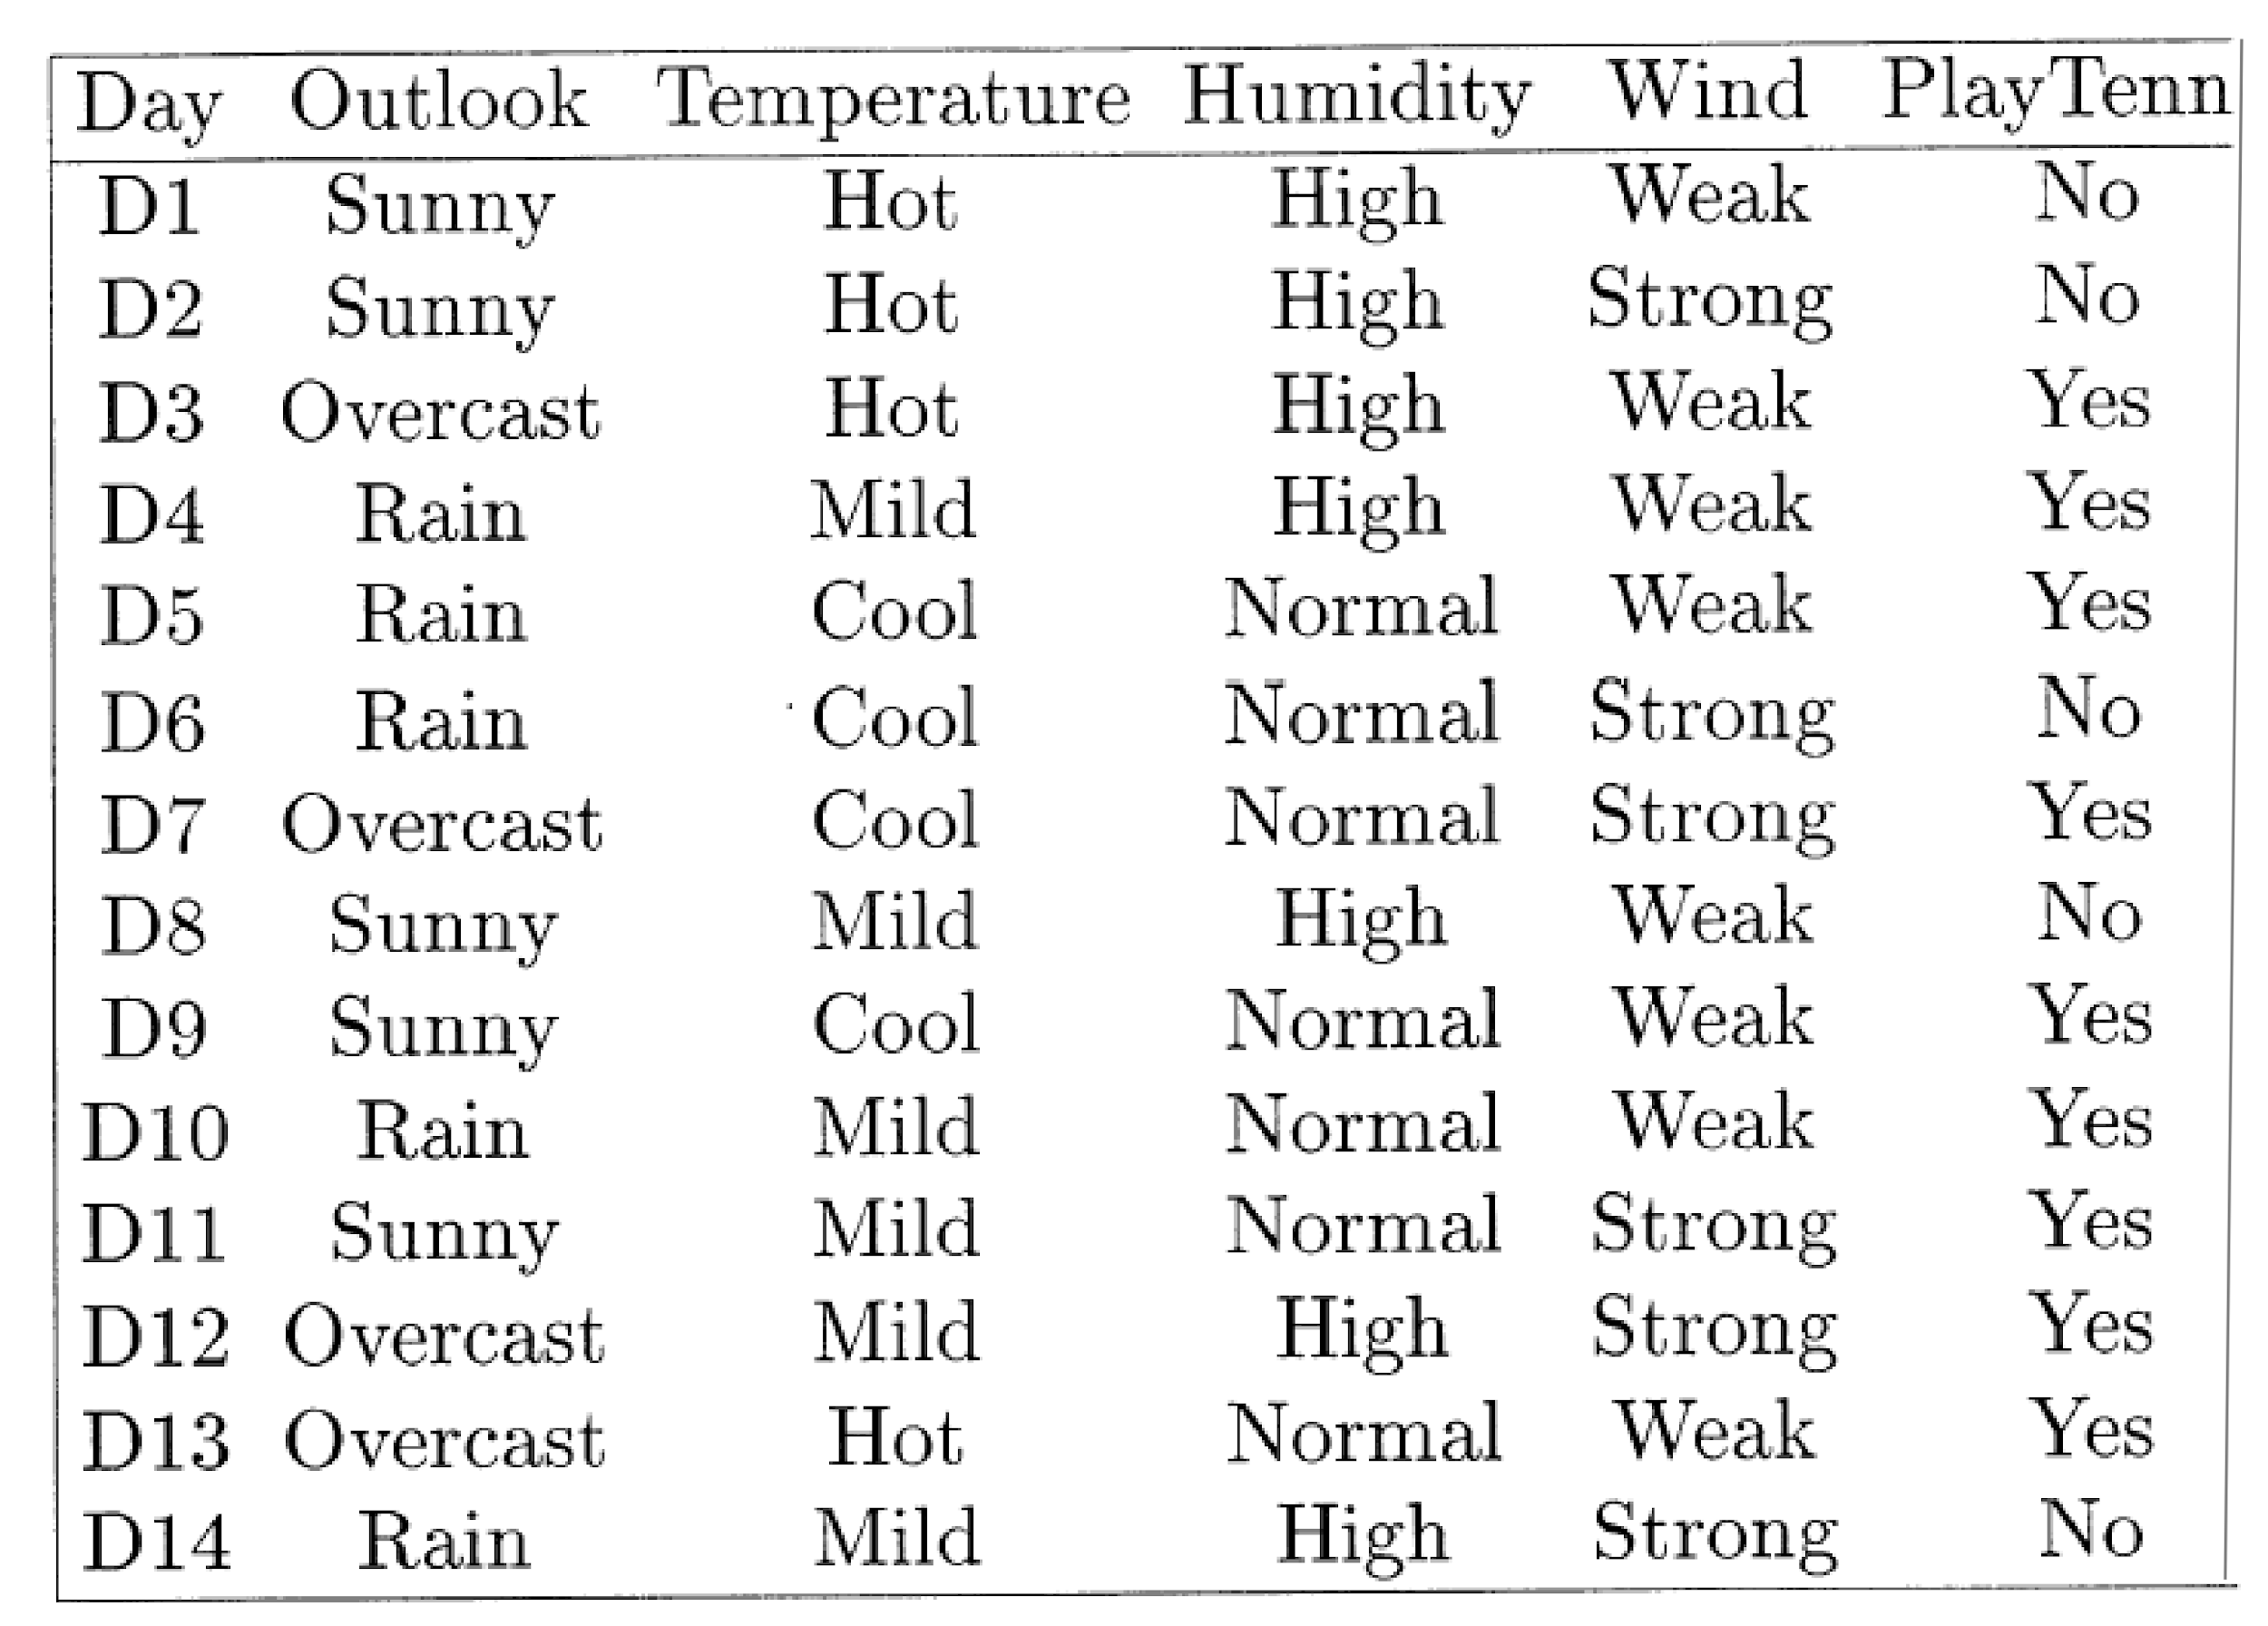
Elegimos la característica que entrega la mayor ganancia de información (mayor reducción de entropía)

Slide 17
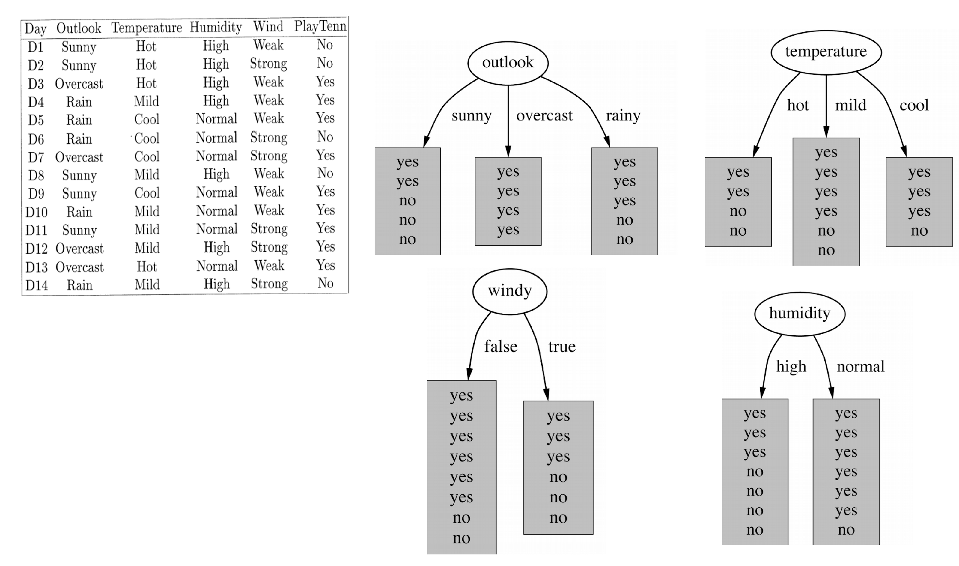
Elegimos la característica que entrega la mayor ganancia de información (mayor reducción de entropía)

Slide 18
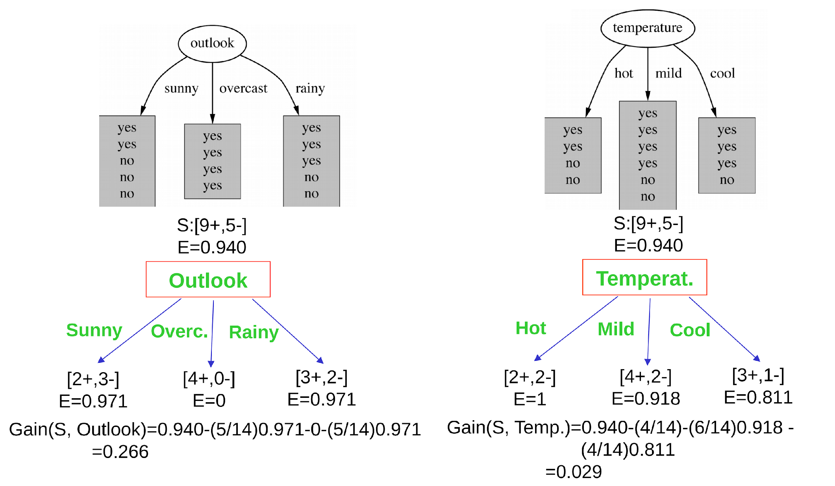
Elegimos la característica que entrega la mayor ganancia de información (mayor reducción de entropía)

Slide 19
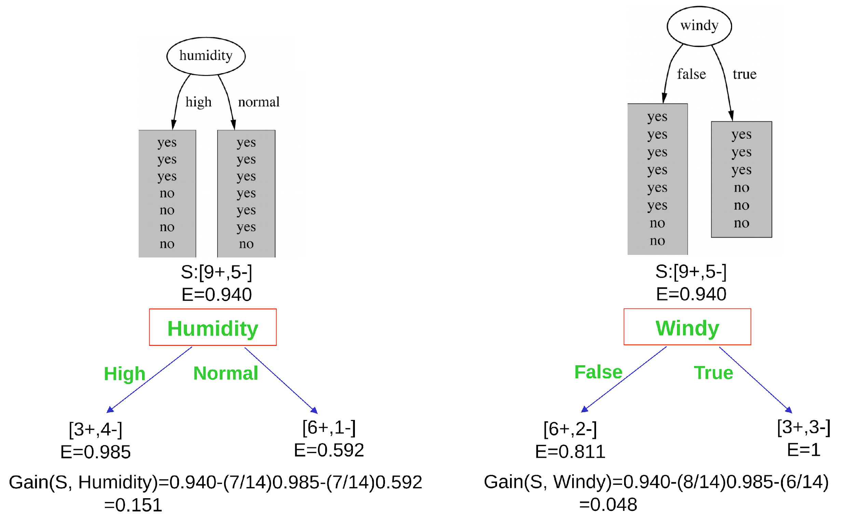
Elegimos la característica que entrega la mayor ganancia de información (mayor reducción de entropía)

Slide 20
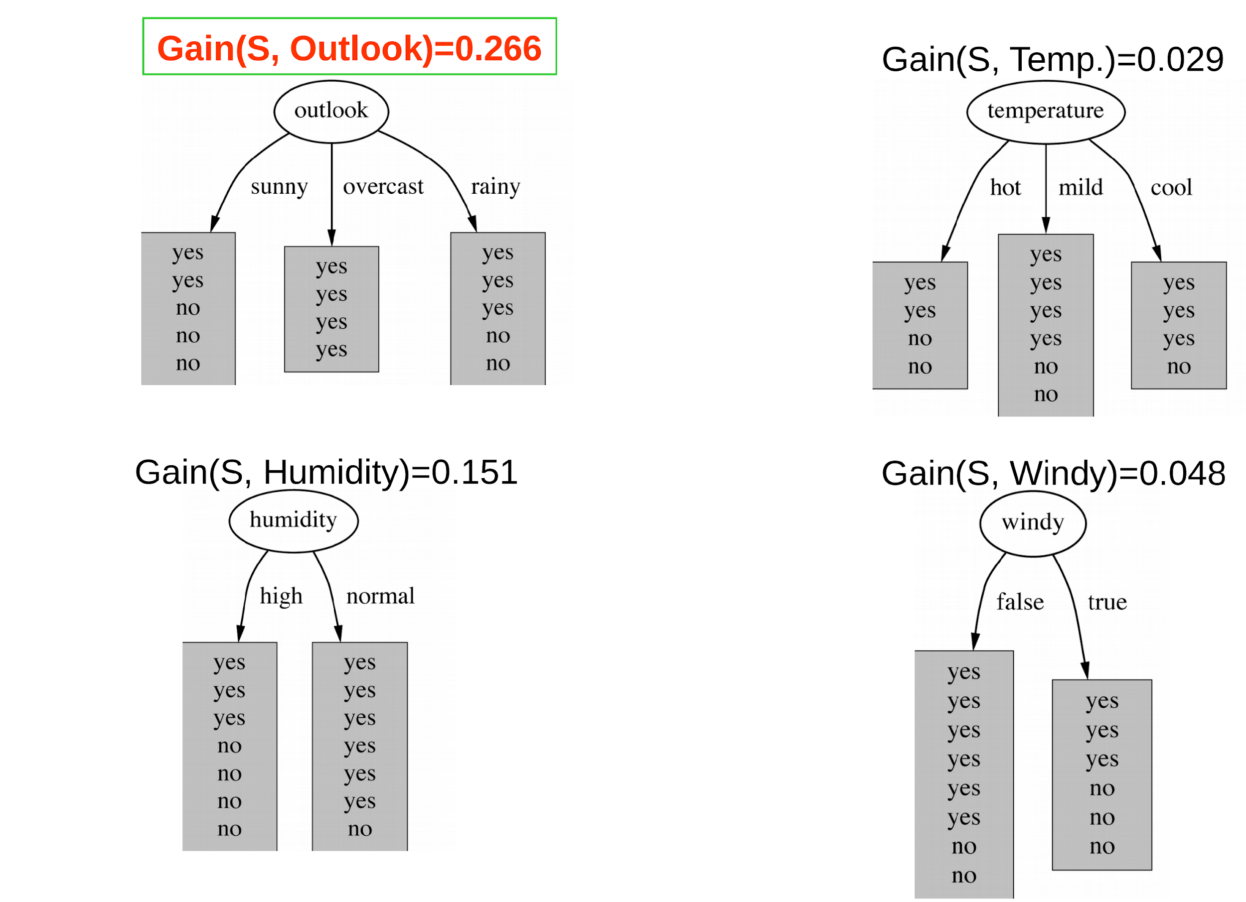
Elegimos la característica que entrega la mayor ganancia de información (mayor reducción de entropía)

Slide 21
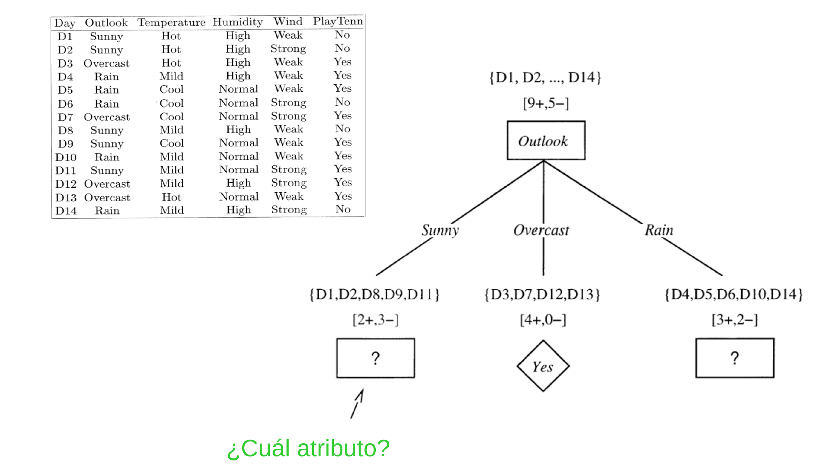
Elegimos la característica que entrega la mayor ganancia de información (mayor reducción de entropía)

Slide 22
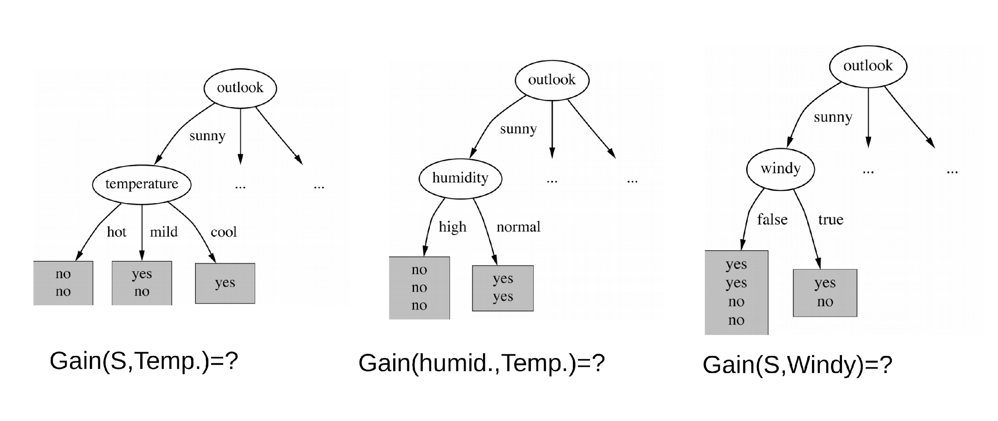
Elegimos la característica que entrega la mayor ganancia de información (mayor reducción de entropía)

Slide 23
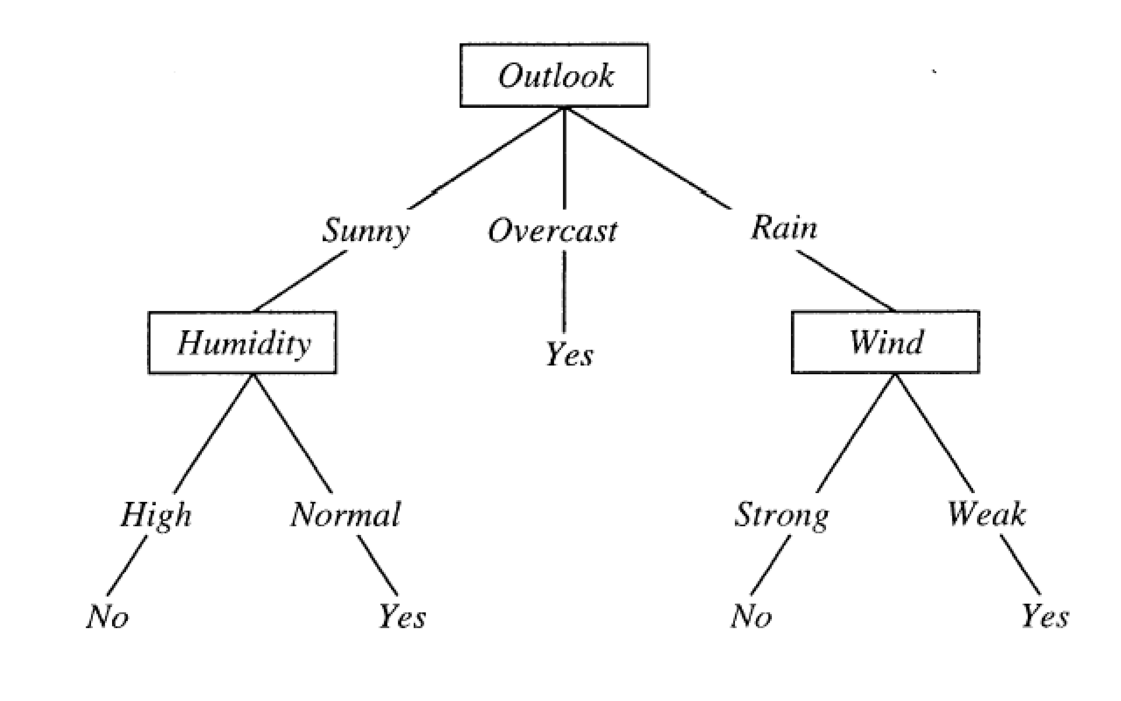
Elegimos la característica que entrega la mayor ganancia de información (mayor reducción de entropía)

Slide 24
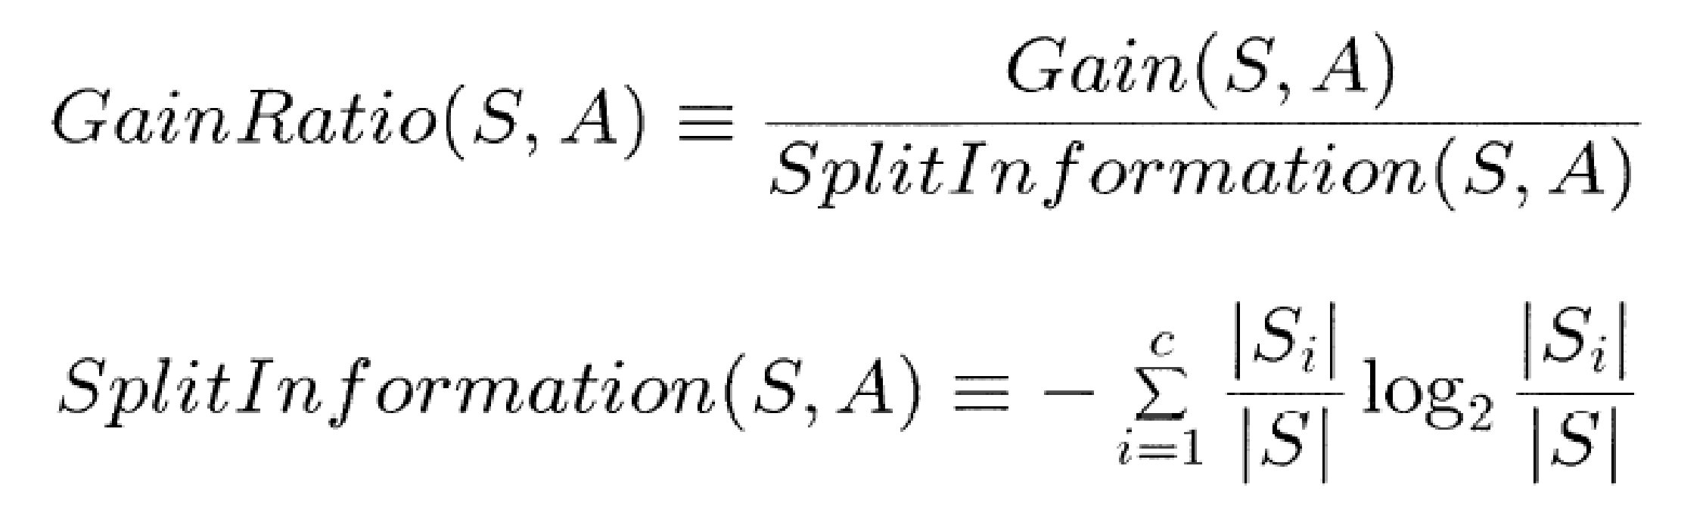
Continuando con la elección de la mejor característica, ¿qué pasa con IG si hay muchos posibles valores para una característica?
Si IG anda mal, se puede usar Gain Ratio

Slide 25
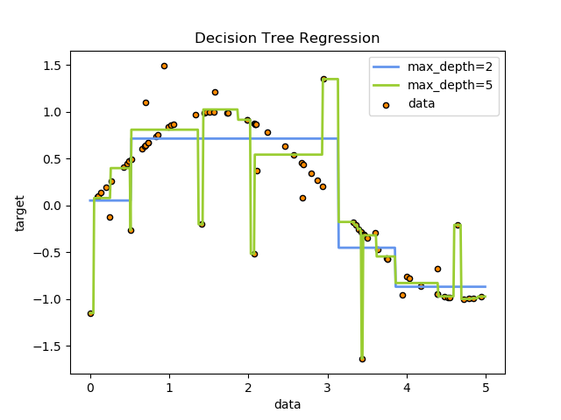
Continuando con la elección de la mejor característica, ¿qué hacemos si la tarea a resolver no es una clasificación?
Si objetivo es una regresión, es razonable que el mejor atributo sea el que más disminuya el error en la estimación.
Cada nodo hoja retorna la media de los ejemplos que contiene.
En vez de medir IG, se calcula la disminución de la varianza (VR).
Construcción recursiva sigue la misma idea que para clasificación.

Slide 26

Vamos a Colab…

Slide 27
Aún nos queda responder una pregunta más sobre la construcción de árboles de decisión
¿Cómo defino cuál es el mejor atributo?
¿En qué parte del dominio pongo el umbral de separación para los atributos numéricos?

Slide 28
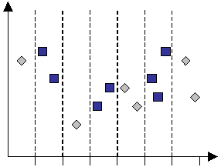
Nuevamente tenemos dos opciones directas
Fuerza bruta
Ordenar por dimensión, y evaluar split en cada cambio de categoría.

Slide 29
Volvamos un poco a overfitting y complejidad
¿Qué tipo de árboles prefiere construir el algoritmo que analizamos?
(sesgo inductivo / bias del algoritmo)
Árboles pocos profundos (mientras más arriba aumenta la información, mejor)
¿Tiene esto algo que ver con el sobreajuste?

Slide 30
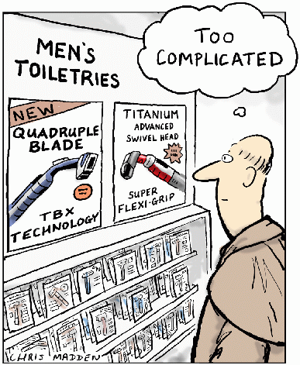
Occam’s Razor¹ (o la navaja de Occam, claramente una traducción poco afortunada) be my guide
En igualdad de condiciones, la explicación más sencilla suele ser la más probable ²
¹ Supuestamente fue enunciado mientras se afeitaba.
² Esto es un principio filosófico/metodológico, no una ley de la naturaleza.

Slide 31
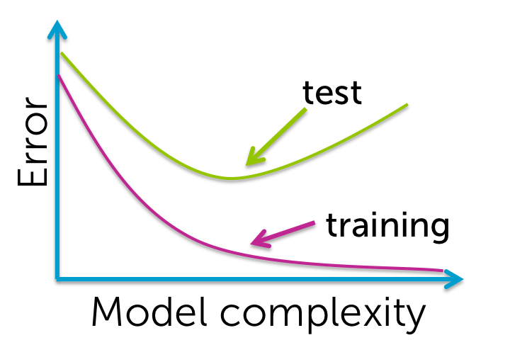
Overfitting es un problema importante para los árboles de decisión
Existen varias técnicas que pueden ayudar reduciendo el overfitting.
Detener construcción del árbol en base a un set de validación.
Detener construcción cuando registros restantes no son estadísticamente significativos.
Construir un árbol completo y luego podar ramas.
Penalizar complejidad en métrica de selección del siguiente atributo.

Slide 32
Cuáles son los conceptos centrales de la clase de hoy
Árboles son técnicas muy eficientes, pero no muy potentes y con gran riesgo de sobreajuste.
Simpleza en la explicación es uno de los criterios principales para evaluar soluciones a problemas de clasificación/regresión.
Pueden ser muy útiles como primera solución a un problema, si se tienen features de tipos distintos, donde no es evidente como combinarlas.

Slide 33
Pontificia Universidad Católica de Chile
Escuela de Ingeniería
Departamento de Ciencia de la Computación
Fundamentos de Machine Learning
Árboles de decisión
Nicolás Alvarado
Dpto. Ciencia de la Computación

